Slide 1
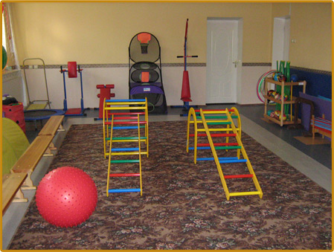

Физкультурно - оздоровительная работа в ДОУ.

Slide 2
Дошкольный возраст
Дошкольный возраст – это важный период, когда развиваются двигательные качества и навыки, закаливается организм, создается фундамент физического совершенствования человеческой личности, период, когда закладываются основы здоровья будущего взрослого человека.

Slide 3
физкультурно-оздоровительная работа
Цель физкультурно-оздоровительной работы – сохранение и укрепление здоровья детей дошкольного возраста, создание оптимальных здоровьесберегающих условий в детском саду, воспитание всесторонне развитой личности.
Основными задачами физкультурно-оздоровительной работы в детском саду являются:
- охрана и укрепление здоровья детей;
- формирование жизненно необходимых умений и навыков ребенка в соответствии с его индивидуальными особенностями, развитие физических качеств;
- создание условий для реализации потребности детей в двигательной активности;
- воспитание потребности в здоровом образе жизни;
- обеспечение физического и психического благополучия.
Успешное решение поставленных задач возможно лишь при условии комплексного использования всех средств физического воспитания: рациональных режим, питание, закаливание (в повседневной жизни; специальные меры закаливания) и движение (утренняя гимнастика, развивающие упражнения, спортивные игры, физкультурные занятия).

Slide 4
Объективные причины высокой заболеваемости детей.
1. Ухудшение экологической и социально-экономической ситуации в целом и в семье способствует понижению уровня здоровья детей.
2. Суровые климатические условия, резкие перепады температур, организм ребенка не успевает адаптироваться к погодным изменениям.
3. Уровень санитарной грамотности родителей не отвечает современным требованиям.
4. Нарушена структура питания детей, что приводит к возрастанию числа зависящих от питания заболеваний.
5. Происходит замедление физического развития детей: увеличилось количество детей с врожденной патологией нервной системы, со сниженным иммунным статусом организма.
6. Увеличилось количество неполных и «неблагополучных» семей.

Slide 5
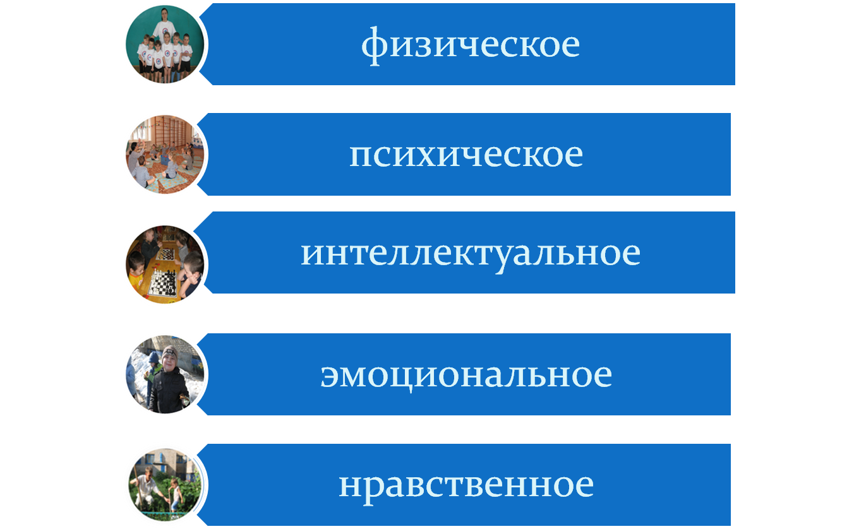
На здоровье влияет
Состояние

Slide 6
Организация Физкультурно - оздоровительных работ
Организация Физкультурно - оздоровительной работы в доу, позволит показать факт снижения заболеваемости, что будет говорить об эффективности проводимых профилактических мероприятий и организации режима доу в целом. Выявит недостатки в планировании работы.
Для этого необходимо пересматривать оснащение физкультурных уголков в группах: покупать необходимые атрибуты, проверять наполнение физкультурных уголков.
Практика работы дошкольных упреждений убеждает, то для результативной деятельности с детьми необходима хорошо продуманная система подготовки воспитателей, тесный контакт с медицинским персоналом и семьей.

Slide 7
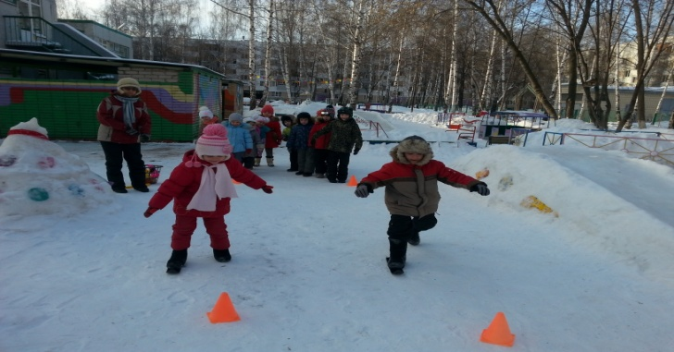
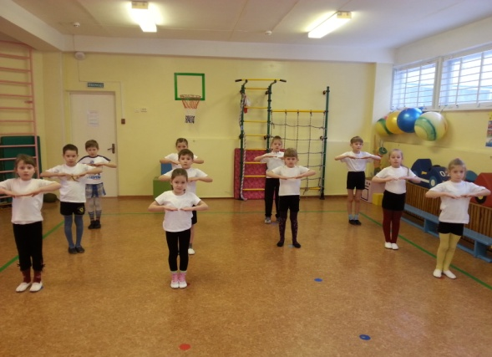
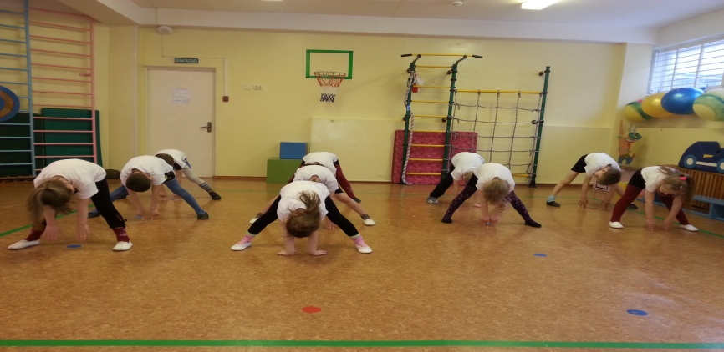
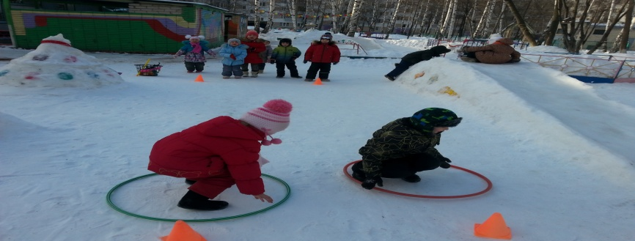
Мероприятия для сохранения здоровья детей
1. Организация физкультурных занятий:
– традиционные, игрового характера, доминирующие, занятия-тренировки, занятия-путешествия, индивидуальные занятия, дни здоровья, спортивные развлечения и праздники.

Slide 8
2) Диагностика физического развития:
– индивидуальная карта развития ребенка;
– тетрадь физического развития детей;
– схема уровня развития физических качеств.

Slide 9
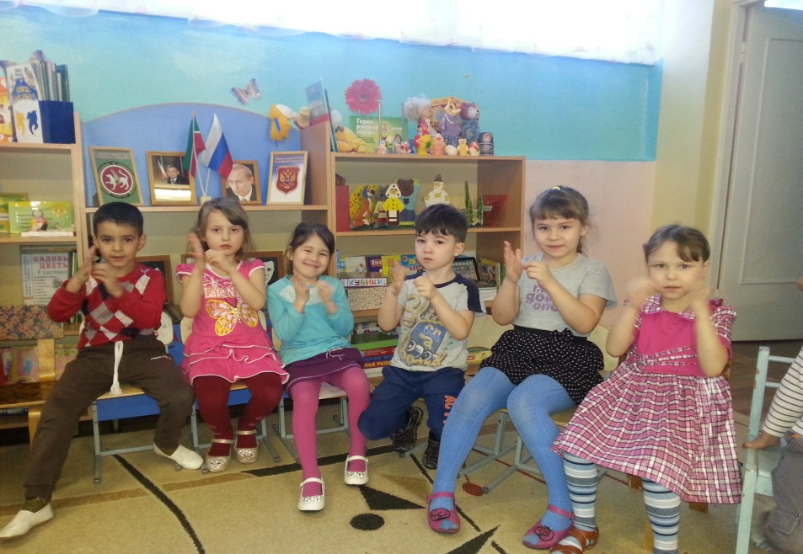
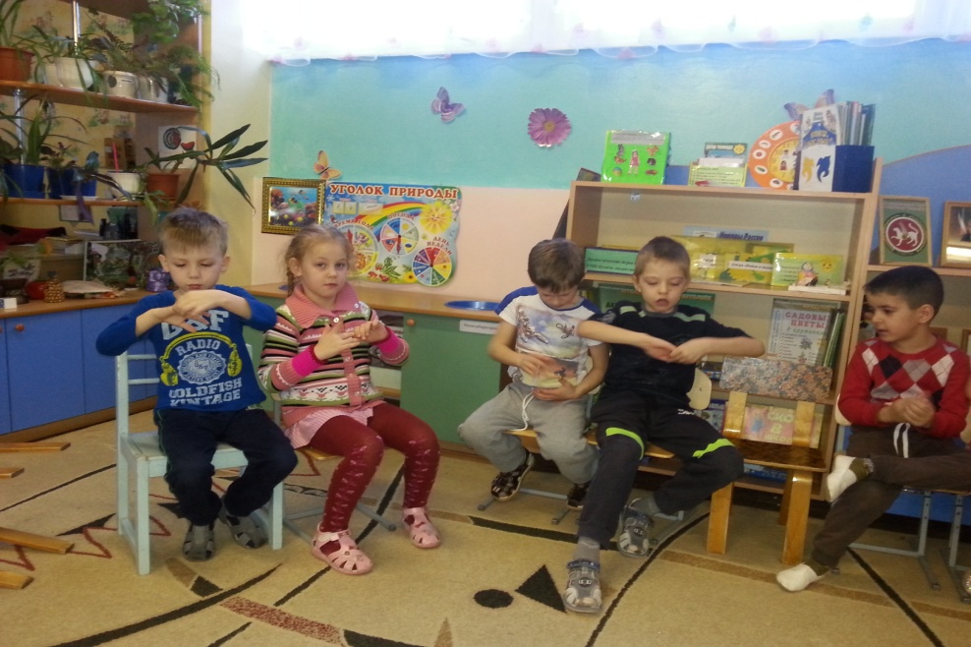
3) Лечебно-профилактическая работа: фитотерапия, витаминизация, самомассаж, физиолечение, оздоравливание кислородными коктейлями, оздоровительными напитками.

Slide 10
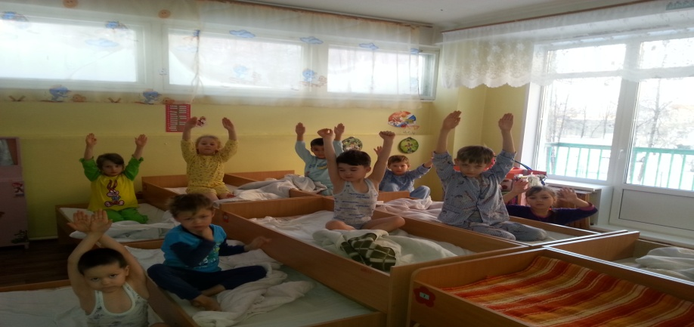
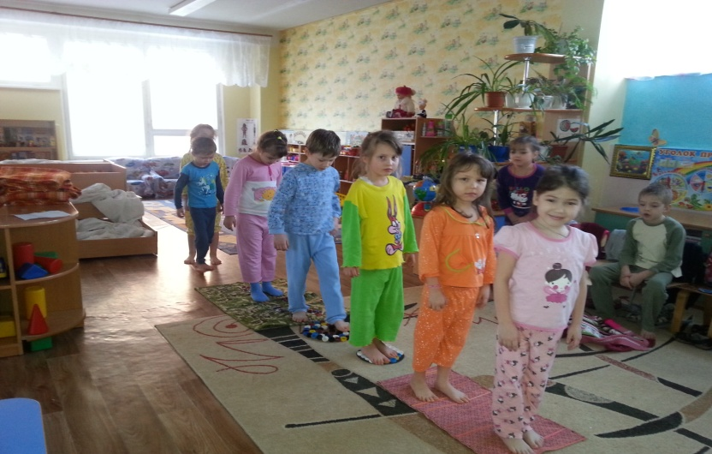
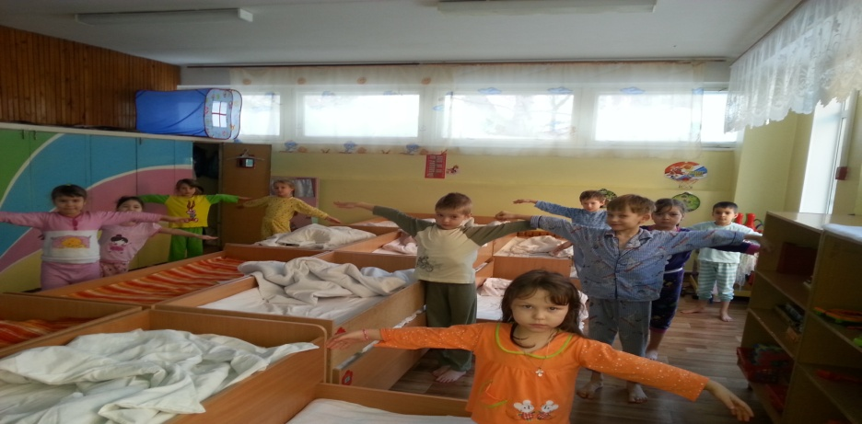
4) Закаливающие процедуры: утренняя гимнастика, закаливающая гимнастика после сна, закаливание носоглотки, ходьба по солевой дорожке, ходьба босиком.

Slide 11
5) Формирование потребности в здоровом образе жизни. Некоторые темы познавательных занятий:
– «познай себя» (строение тела человека);
– «не навреди» (о вредных привычках);
– «чтоб расти и закаляться, надо спортом заниматься» (о пользе занятий физкультуры и закаливания);
– «привитие стойких культурно-гигиенических навыков

Slide 12
Работа с родителями.
– проведение физкультурных досугов и праздников («Папа, мама, я – спортивная семья», «Папа, мама, я – здоровая семья»);
– проведение родительских собраний по вопросам физического воспитания, закаливания, развития у детей культурно-гигиенических навыков, интереса к здоровому образу жизни, организации выходного дня;
– оформление стендов и папок-раскладушек в родительских уголках о здоровом образе жизни;
– участие родителей в походах на природу, на каток, вместе с детьми своей группы;
– «Почтовые ящики» для вопросов родителей, анализируя которые, мы организуем работу с семьей;
– Проводить «Дни открытых дверей», где каждый родитель имеет возможность принять участие в дошкольной жизни своего малыша.

Slide 13
Вывод
Растить детей здоровыми, сильными, эмоциональными — задача каждого дошкольного учреждения
В современной дошкольной педагогике физическое воспитание определяется как педагогический процесс, направленный на всестороннее развитие ребенка: совершенствование форм и функций организма ребенка, формирование необходимых знаний умений и навыков, воспитание психофизических качеств.
Учитывая огромную значимость физического воспитания в развитии детей основными целями физического воспитания дошкольников в образовательных учреждениях можно определить как воспитание здорового, жизнерадостного, физически совершенного, гармонически и творчески развитого ребенка; формирование у него основ здорового образа жизни; укрепление его здоровья, его физическое и психическое развитие, эмоциональное благополучие.

